Slide 1


Slide 2

مقدمة:
شركة ( اسم الشركة ) للاستثمار هي إحدى ( صف الشركة وماهو وضعها وحجمها ومرجعها او نشاطها).
تأسست ( اسم الشركة ) في المملكة العربية السعودية بموجب السجل التجاري رقـــــــــم
( رقم السجل ) وتاريخ: / / هـجري , وهي معنية بإيجاد الفرص الاستثمارية التجارية والصناعية وعمل الدراسات اللازمة لضمان نجاح الاستثمارات وذلك في مجالات

Slide 3
مجالات الشركة
العقارات بجميع أنواعها من شراء الأرضي والمباني وبيعها أو إيجارها.
المقاولات العامة للمباني والإعمال الكهربائية والميكانيكية والالكترونية.
خدمات الاستيراد والتصدير والتسويق.
إقامة المعاهد والمراكز لأغراض التعليم والتدريب والتطوير.
صناعة الأغذية وصناعة الأعلاف والبترو كيماويات وصناعة الأجهزة الكهربائية والالكترونية.
مشاريع الدواجن اللاحم والبيض وأمهات البياض.
إقامة المعارض المؤقتة.
حيث يتم أنشاء المشاريع وشغلها بالأشخاص المؤهلين بجميع الأقسام وربطها مع الإدارة العامة والتي مقرها الرياض.

Slide 4

الرؤية
صف المقصد من إنشاء الشركة أو المؤسسة

Slide 5
الرسالة
البحث عن الفرص الاستثمارية في المملكة العربية السعودية.
دراسة الفرص الاستثمارية الواعدة وترتيبها حسب الأولوية.
تجهيز الفرص الاستثمارية ذات الأولوية للتنفيذ.
تحقيق مبدأ الجودة في أداء الشركة في جميع أوجه نشاطها.
الحفاظ على رضاء العملاء.
العمل المستمر على تطوير أداء الشركة والعاملين فيها لمقابلة المتغيرات في مختلف المجالات.

Slide 6

تقديم الدعم لجميع مشروعات المجموعة في المملكة العربية السعودية.
تنمية استثمارات المجموعة في المملكة العربية السعودية.
تقديم التغذية الرجعية عن مشروعات المجموعة في المملكة إلى مجلس الإدارة.

Slide 7

العمل على تنفيذ أعمال الشركة بأقل تكلفة وأعلى جودة ممكنة مما يحقق الكفاءة الداخلية في أداء اعمال الشركة.
الحفاظ على اموال وممتلكات الشركة.
العمل بروح الفريق الواحد.
الانجاز في وقت قياسي بمستويات جودة عالية.
الحد من الهدر في الوقت والمال والمواد بما يحقق أعلى كفاءة في الأداء وينمي الرقابة الذاتية.

Slide 8
وبناًء على ذلك تأتي خطة الموارد البشرية أدناه والتي تبين احتياجات الإدارة العامة لشركة ( اسم الشركة )للاستثمار في المملكة العربية السعودية من القوى العاملة وذلك لتأسيس النواة للإدارات المهمة لبداية الانطلاقة للشركة للمنافسة في السوق السعودية.
خطة الموارد البشرية

Slide 9
وتنقسم الإدارة العامة للشركة إلى :
إدارة الاستثمار.
إدارة الموارد البشرية.
الإدارة المالية.
إدارة التسويق.
إدارة التخطيط والتطوير.

Slide 10


Slide 11
إدارة الاستثمار
المهام :
1- البحث عن الفرص الصناعية الاستثمارية و مجالات الاستثمار و رفع تقرير بها للمدير العام.
2- دراسة الفرص الاستثمارية المقدمة من رجال الأعمال مالياً و فنيا ً، و رفع تقرير للمدير العام بنتائج الدراسة.
3- اقتراح مشروع الخطة السنوية للمشروعات الاستثمارية المستقبلية.
4- إعداد دراسة الجدوى الاقتصادية و مؤشرات و توجهات السوق المبدئية لكل مشروع استثماري من المشروعات لتحديد التغييرات المستقبلية و احتمالات تأثيرها على نتائج المشروعات و تحديد المشروعات المجدي تنفيذها و رفع نتائج الدراسة للمدير العام.
5- اقتراح التعاقد مع المختصين من جهات و أفراد لتنفيذ بعض أو جزء من الدراسات المقررة.
6- مراسلة الشركات المحلية و العالمية للحصول على عروض أسعار لمستلزمات كل مشروع ( الآلات و المعدات و المواد الخام و ..... الخ ).
7- دراسة عروض الأسعار و مقارنتها ، و رفع تقرير للمدير العام بنتائج المقارنات و البدائل المقترحة.
8- إعداد النظام الأساسي الخاص بكل مشروع استثماري.
9- أية مهام أخرى يكلفه بها من قبل المدير العام.

Slide 12
الوظيفة / مدير الاستثمار .
التعريف بالوظيفة / تحقيق أهداف الشركة الاستثمارية بكفاءة وفعالية وتوسيع استثمارها .
الرئيس المباشر/ المدير العام .
متطلبات شغل الوظيفة
• مؤهل جامعي و يفضل: هندسة أو محاسبة أو إدارة أعمال
• خبرة مناسبة في أداء نفس المهام إلمام بمبادئ إدارة المشروعات.
• إجادة استخدام برامج الحاسب الآلي.
• معرفة واسعة بالمشاريع الصناعية,
• القدرة على التحليل و حل المشكلات.
• خبرة في إعداد دراسات الجدوى الاقتصادية.
• شخصية قيادية.
• القدرة على التخطيط و إدارة الوقت.

Slide 13
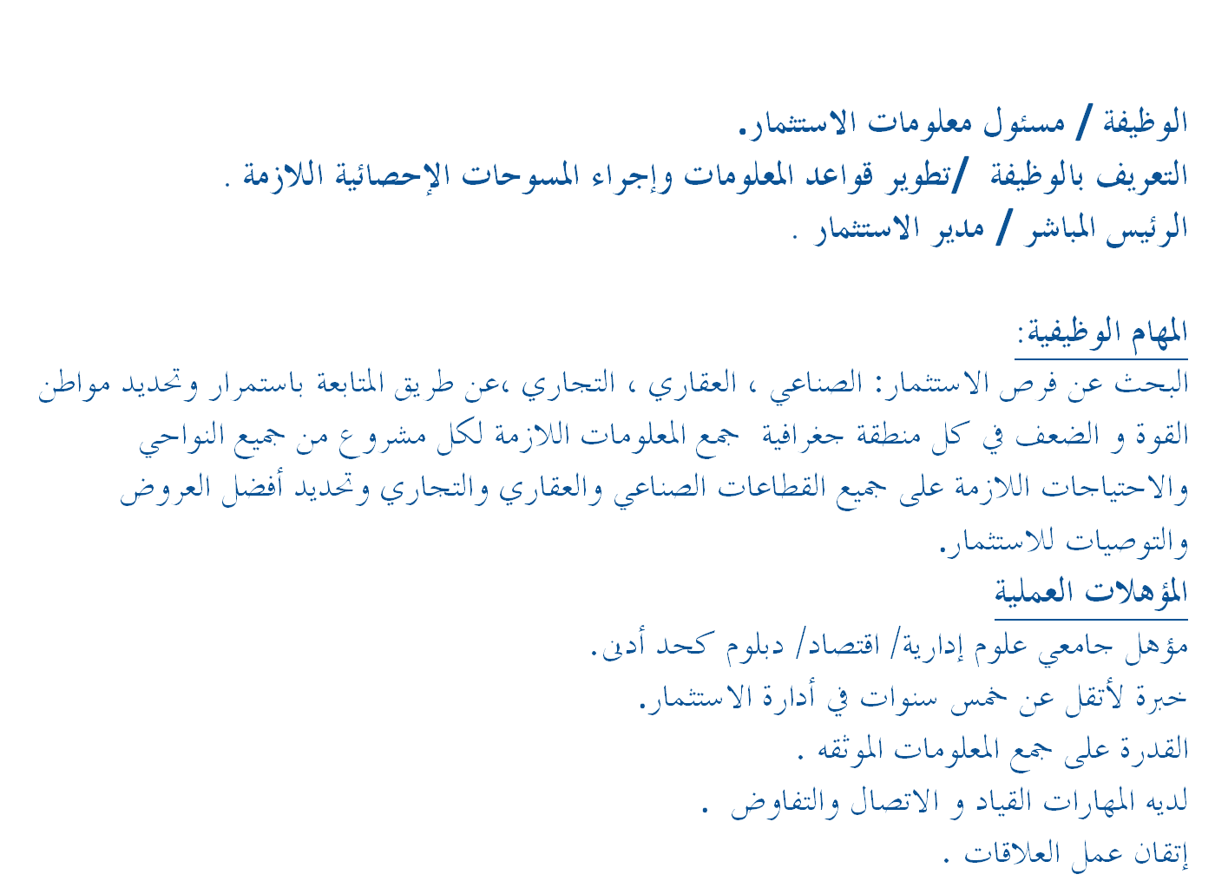

Slide 14
إدارة الموارد البشرية
المهام :
تخطيط الموارد البشرية و تنفيذ البرامج المتعلقة بالاختيار و الاستقطاب و التوظيف.
إعداد الخطة السنوية للاحتياجات و تطوير الهياكل التنظيمية و الأوصاف الوظيفية.
إعداد و تنفيذ الخطط و البرامج الخاصة بالتدريب والتطوير
تنفيذ السياسات والأنظمة المتعلقة بالموارد البشرية وشؤون الموظفين و المشاركة في إعدادها / تطويرها.
القيام بمتابعة وتصحيح وضع الشركة وتنفيذ المعاملات الواردة و الصادرة للشركة مع الإدارات الحكومية والأهلية .
التطوير والمساعدة في تطبيق برامج ونظم وخطط حديثه في إدارة الموارد البشرية تتماشى مع أهداف الشركة بشكل عام.
تقديم خدمات شاملة ومثالية لكافة العاملين في الشركة ، بحيث توفر له متطلبات عليا من الرضا الوظيفي في هذا الجانب و بحيث تولد لديه شعور الاعتزاز الافتخار الدائم بالانتماء للشركة (الولاء الوظيفي المطلق).

Slide 15
الوظيفة / مدير الموارد البشرية .
التعريف بالوظيفة / أعمال الموارد البشرية بجميع اقسامها .
الرئيس المباشر/ المدير العام .
المؤهلات العملية
مؤهل جامعي أدارة أعمال أو دبلوم موارد بشرية.
خبرة لأتقل عن خمس سنوات في الموارد البشرية.
لديه القدرة على رسم جميع الأنظمة المتعلقة بإدارة الموارد البشرية.
معرفة قوية بقانون العمل المحلي وممارسات التوظيف.
إجادة استخدام الكمبيوتر (خبرة في استخدام مايكروسوفت وورد، وإكسل، وأكسس).

Slide 16
الإدارة المالية
المهام :
خبرة في إعداد الموازنات الشاملة ، وإعداد دراسات الجدوى الاقتصادية ، وإعداد دراسات التقييم للمشاريع والتحليل المالي والمحاسبة الإدارية.
ينظم المدير المالي بالتعاون مع المختصين مشروع الموازنة السنوية ويقدمه للمدير العام لعرضه على المجلس لاقراره.
التحليل المالي والتخطيط : تقدير حجم المبالغ الواجب تشغيلها في الشركة تقييم حجم الشركة ومعدل النمو .
المشاركة في القرارات الاستثمارية : الكفاءة في توزيع النقدية على الأصول .
قرارات التمويل وهيكلة راس المال .
إدارة مصادر المالية مثل راس المال العامل.
إدارة المخاطر وحماية أصو ل الشركة.

Slide 17
الوظيفة / المدير المالي
التعريف بالوظيفة / المسئول عن الشؤون المالية
الرئيس المباشر/ المدير العام
متطلبات شغل الوظيفى
أن يكون حاصلا على شهادة جامعية في المحاسبة أو الاقتصاد.
خبره في الشؤون المالية لا تقل عن (10) سنوات.
خبرة في إعداد دراسات الجدوى.
خبرة في التحليل المالي.
مهارة وضع البدائل المالية لتنفيذ المشاريع الصناعية.

Slide 18
المهام الوظيفية:
1- المسئولية الكاملة عن جميع أصول الشركة .
2- الإشراف على الدفاتر المحاسبية والسجلات والنماذج التي تتطلبها ضبط النظام المحاسبي بالشركة والقيد فيها واستخدامها طبقاً للدورة المستندية والتنسيق مع مراجع الحسابات الخارجي .
3- الإشراف على أعمال التوجيه المحاسبي وقيود العمليات وإدخالها بالحاسب الآلي والتأكد من سلامة وصحة هذه الإجراءات .
4- استخراج موازين المراجعة الشهرية الإجمالية والفرعية والتأكد من مطابقتها مع الدفاتر والسجلات .
5- الإشراف والرقابة على إعداد الشيكات الصادرة والتأكد من مطابقتها لإجراء الصرف بالشركة.
6- التحقق من تطبيق السياسات المحاسبية في الشركة .
7- الإشراف على إجراء القيد في دفاتر حسابات الشركة مع البنوك التي تتعامل معها وضبط تلك الحسابات التي ترد من تلك البنوك وتسوية أي اختلافات بينها وإنشاء علاقات عمل مع إدارة البنوك .
8- إعداد الحسابات الختامية والمركز المالي للشركة في نهاية العام وإعداد تقارير بالنتائج المحققة.
9- تقديم اقتراحات إلى المدير المالي او بشأن الكيفية التي يمكن بها تعديل أو تبسيط الإجراءات المحاسبية والدورات المستندية طبقاً لحاجات العمل وبما يضمن سلامة الإجراءات المالية وانضباطها وبما لا يخالف الإجراءات بعد موافقة المدير المالي عليها .
10- إعداد الدراسات اللازمة التي تخدم مصلحة العمل .
11- متابعة الموردين وإزالة أي خلافات إن وجدت .
12- إعداد بيان شهري بتعميد الذمم المدنية والدائنة لعرضه على المدير المالي .
13- تنفيذ ما يشير إليه من أعمال أخرى في مجال الاختصاص

Slide 19
الوظيفة / رئيس أو مسئول قسم الحسابات .
التعريف بالوظيفة / وضيفه إشرافية تتولى الإشراف على أعمال قسم الحسابات .
الرئيس المباشر/ المدير المالي .
الاتصالات / المدير المالي ومديري الإدارات بالشركة .
متطلبات شغل الوظيفى
بكالوريوس محاسبة .
خبرة في تدقيق و مراجعة الدورة المستندية و الحسابات العامة و المخزون و عمل القوائم المالية و الحسابات الختامية و الميزانية العمومية و القدرة على إدارة فريق عمل.
اخبرة لأتقل عن خمس سنوات.
إلمام تام ببرامج المحاسبة .
إجادة اللغة الانجليزية.

Slide 20
الوظيفة / محاسب .
التعريف بالوظيفة / وظيفة تنفيذية .
الرئيس المباشر/ المدير المالي .
الاتصالات / موظفي قسم الحسابات .
متطلبات شغل الوظيفة:
بكالوريوس أو دبلوم في المحاسبة.
خبرة عملية لا تقل عن سنة واحدة.
إجادة التعامل مع البرامج المحاسبية.
إجادة اللغة الانجليزية.

Slide 21
المهام الوظيفية:
1- إثبات قيود العمليات المحاسبية في دفتر اليومية العامة والأستاذ العام والترحيل إلى الدفاتر التحليلية ودفاتر الأستاذ المساعد وحسب ما ورد بالنظام المحاسبي المتبع بالشركة .
2- تجميع دفتر اليومية العامة والأستاذ العام والدفاتر التحليلية شهرياً بغرض إعداد الموازين والتأكد من مدى صحتها للوصول لنتائج الأعمال والمركز المالي للمؤسسة .
3- مطابقة النقدية الموجودة لدى أمين الصندوق مع المثبت بالدفاتر يومياً .
4- في نهاية كل شهر يقوم بالمراجعة والمطابقة بين أرصدة حسابات البنوك بالسجلات مع كشوف حسابات هذه البنوك وإجراء التسويات اللازمة
5-إعداد كشوف حسابات شهرية ترسل لكل من العملاء والموردين وجاري الشركات الزميلة بغرض التأكيد على سلامة وصحة أرصدة هذه الحسابات وإجراء التسويات اللازمة بالفروق إن وجدت .
6- متابعة تحصيل مستحقات الشركة لدى العملاء واستخراج بيان بأرصدة العملاء المتراكمة والمتوقفة عن السداد يرفع إلى رئيس أو مسئول الحسابات لمراجعته وعرضه على المدير المالي .
7- ما يكلف به من أعمال أخرى في مجال الاختصاص

Slide 22
الوظيفة / أمين صندوق
التعريف بالوظيفة / وظيفة تنفيذية
الرئيس المباشر/ المدير المالي
الاتصالات / رئيس أو مسئول الحسابات ومنسوبي الإدارة المالية .
متطلبات شغل الوظيفة
شهادة دراسية لا تقل عن الثانوية مع دورات داعمة.
خبرة في نفس المجال لا تقل عن سنتين.
إجادة اللغة الإنجليزية قراءة وكتابة.
إجادة استخدام الحاسب الآلي.
التحلي بالأمانة والانضباط.

Slide 23
متطلبات شغل الوظيفة
1- يعمل أمين الصندوق تحت إشراف والتوجيه المباشر من قبل رئيس أو مسئول الحسابات ، وعليه ترفع تقارير حركة الصندوق من إيرادات ومصروفات يومية .
2- استلام النقدية والشيكات لإيداعها يومياً بحسابات الشركة لدى البنوك طبقاً لما يقضي به النظام المحاسبي .
3- إعداد حركة المقبوضات والمدفوعات اليومية في بيان يعتمد من رئيس أو مسئول الحسابات مرفقاً به كافة المستندات المؤيدة للإيرادات والمصروفات وإشعارات توريد الإيرادات إلى البنوك حيث تتم مراجعتها قبل قيدها بالسجلات والدفاتر
4- استلام السلفة المستديمة والصرف منها طبقاً للتعليمات .
5- حفظ المستندات الخاصة بالتحصيل والمصروفات في ملفات خاصة بشكل منتظم وبصورة سليمة .
6- تسليم الرواتب لمنسوبي الشركة .
7- تنفيذ ما يكلف به من أعمال أخرى في مجال الاختصاص .

Slide 24
إدارة التسويق
المهام :
العمل إنشاء قاعدة بيانات كبيرة من العرض والطلب من خلال عقود تسويق حصرية.
تكوين فريق تسويقي متجانس وفعال.
العمل على جلب مشاريع لتسويقها حصريا او المشاركة في تسويقها.
إعداد الدراسات والخطط التسويقية وتنفيذها.
بناء قاعدة بيانات من العملاء بجميع صفاتهم) ملاك , مستثمرين , ممولين , مطورين)من داخل المملكة ومن خارجها
وضع خطط لتسويق منتجات الشركة مثل التقييم و التثمين و الدراسات الاستشارية .
وضع خطط طويلة المدى لتحقيق قدرة الشركة على المنافسة فيما تقدمه من خدمات.ومنتجات .
جمع المعلومات وتحليلها عن العملاء للتعرف على ميولهم ومن ثم القدرة على إشباع حاجاتهم.
وضع الافتراضات اللازمة حول تعاملاتهم المستقبلية ومن ثم تأمين هذه التعاملات لتعظيم مشترياتهم.
بناء وتعميق ولاء العملاء للشركة والدفع نحو تحقيق مستويات إيجابية في سلم العلاقات التسويقية .

Slide 25
الوظيفة / مدير التسويق
التعريف بالوظيفة / خبرة في أداء ودعم أنشطة التسويق
الرئيس المباشر/ المدير العام , مدير الاستثمار .
المؤهلات العملية
مؤهل جامعي في التسويق أو الدراسات التجارية.
خبرة لأتقل عن خمس سنوات في التسويق.
ألقدرة على بناء وتعزيز العلاقات مع كبار العملاء داخلي وخارجيا (الدولي).
المام باللغة الانجليزية تحدث وكتابة.
القدرة على إقامة علاقات مع شركات دولية .

Slide 26
إدارة التخطيط والتطوير
المهام :
المهام التي تتم قبل مرحلة التنفيذ ، من دراسات الجدوى واستكشافات الموقع والتصميم .
التخطيط لتنفيذ المشروعات المتفق عليها و وضع البرنامج الزمني لتنفيذ كل مرحلة من مراحل المشاريع.
التخطيط المرحلي لتنفيذ مراحل المشاريع الاستثمارية و وضع البرنامج الزمني لتنفيذ أعمال كل مرحلة من مراحل المشاريع.
رفع تقرير للمدير العام بمجالات التعاون و الشراكة و نسبة المساهمة المقترحة لكل مشروع.
دراسة عقد المشروع وشروط ومواصفات تنفيذ الأعمال.
وضع أو المساهمة بوضع البرنامج الزمني لتنفيذ أعمال المشروع حسب مدة تنفيذ المشروع.
دراسة المشاريع و تسيير العمل دون تأخير، وحساب التكاليف ، و دراسة العقود و المناقصات ، و متابعة جميع ما يحدث في الموقع و الإشراف عليه .
متابعة تنفيذ المشاريع ومطابقة المخططات والمواصفات حسب المقاييس المتفق عليها.
دراسة و تقييم الوضع الأقتصادى للمشاريع القائمة ، و تقديم مقترحات لتحسين و تطوير وضعها الأقتصادى وزيادة العائد منها.
مراسلة الشركات العالمية للحصول على معلومات عن المعدات و الماكينات المطلوبة لكل مشروع صناعي تقوم الشركة بدراسته.
مراجعة كتالوجات المعدات و الماكينات المرسلة من الشركات و إعداد جداول مقارنة بينها.
مراجعة مواصفات الماكينات و تحديد اي المواصفات انسب لحجم المشروع و كمية الإنتاج و مساحة الأرض.
وضع تصور لتتابع عملية الإنتاج في كل مصنع.
وضع بدائل لكميات الإنتاج المقترحة و الماكينات المقترح شراؤها.
أية مهام أخرى يكلف به و تكون في حدود اختصاصاته.

Slide 27
الوظيفة / . مهندس صناعي
التعريف بالوظيفة / يرتبط مباشرة بمدير الاستثمار الصناعي .
الرئيس المباشر/ مدير الاستثمار
متطلبات شغل الوظيفة:
مؤهل جامعي كلية الهندسة تخصص هندسة صناعية او دبلوم تكنولوجيا التحكم الصناعي مع خبرة.
إتقان اللغة العربية و اللغة الانجليزية تحدثاً و كتابة.
خبرة لا تقل عن (5) سنوات في شغل نفس الوظيفة.
مهارات الاتصال باللغتين العربية و الانجليزية.
إجادة استخدام برامج الحاسب الآلي.
القدرة على التحليل.
القدرة على العمل تحت ضغط و العمل في فريق.

Slide 28


شركة (اسم الشركة)للاستثمار
إدارة الموارد البشرية
2008/12/01ميلادي

